Slide 1
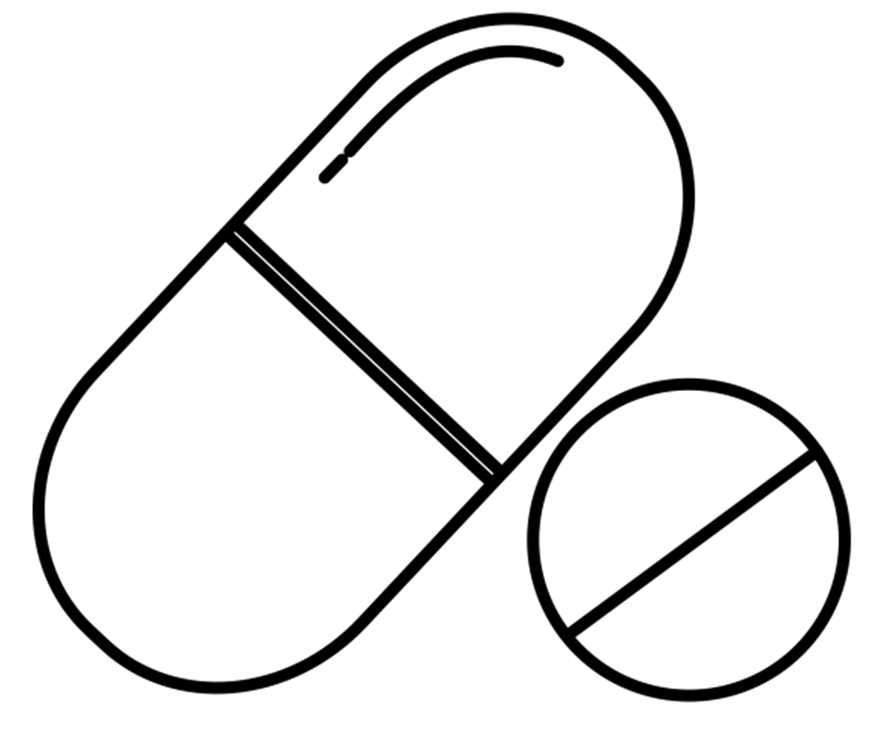
A Bitter Pill
Farmacologische quiz
Casus 61 – mei 2023je aan via
Setting: 76-jarige vrouw die op SEH wordt gepresenteerd met verminderd bewustzijn
Relevante VG: Chronisch decompensatio cordis op basis van atriumfibrilleren en ischemische cardiomyopathie (drievatslijden wv PCI LAD) + COPD GOLD III en pulmonale hypertensie, langdurig zuurstofbehandeling door pte afgewezen (sat 87%).
Medicatie: acenocoumarol, Beclometason/formoterol/glycopyrronium 2d2do, Calciumcarbonaat/colecalciferol, Candesartan 4 mg 1d1, Atenolol 50 mg 1d1, Furosemide 20+40 mg om de dag, Pantoprazol 40 mg 1d1, Pantoprazol 40 mg 1d1, Spironolacton 25 mg 1d1
Beloop: Sinds 3 dagen ziek: diarree, nauwelijks intake. Nu meer dyspnoeïsch en reageert slechter, echtgenoot belde 112.
Bijzonderheden LO: A spreekt enkele woorden. B sat 88% bij KL, 91% bij 1L O2, bdz verlengd expirium en mild crepiteren basaal. C BP 70/50mmHg, reageert niet op vulling. HR 50/min. Cor: s1, s2, irregulair. Abdom: soepel, geen drukpijn. D E4M6V3. PEARLL. Geen lateralisatie. Niet meningeaal geprikkeld. E Koude acra. Normale temp.
AO:
- ECG: atriumfibrilleren 50/min, vergelijking met eerder: trager maar onveranderde configuraties
- Lab (veneus): pH 6,97, bic 15, lactaat 0,9. Hb 7,7, L6,7, CRP 11, PT >8, trombo’s 143. Na 129, Ka 7,8, Kreat 630 (98), eGFR 5 (49), U 44,6, osmol 324. Lipase 763, bili 6, LDH 232, ASAT 22, ALAT 16, AF 54, GGT 26
Conclusie: Hypovolemische shock met nierinsufficiëntie en hyperkaliëmie
Vraag: wat is de overkoepelende diagnose en welke thuismedicatie heeft hieraan bijgedragen?
Ook deze quiz ontvangen?
Meld je aan via:
Aanmelden via: bitterpillnvkfb@gmail.com ​
Aangeleverd door: Sietske Veenje en Berdien Oortgiesen,
Medisch Centrum Leeuwarden

Slide 2
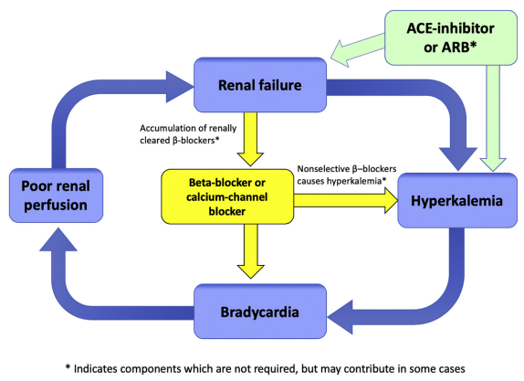
A Bitter Pill
Farmacologische quiz
Uitwerking casus 61 – mei 2023je aan aan via
BRASH syndroom
Bradycardia
Renal failure
AV node blocker: beta-blokker, verapamil, or diltiazem
Shock
Hyperkalemia
Acute behandelopties
Calcium + insuline/glucose
Vocht toediening: Isotoon bicarbonaat/ringerlactaat > NaCl 0,9%
Salbutamol (verneveling)
Hemodialyse
Tijdelijke pacemakerdraad
Vasoactiva/inotropica: (nor)adrenaline, dobutamine
Bronnen: PulmCrit- BRASH syndrome: Bradycardia, Renal failure, Av blocker, Shock, Hyperkalemia (emcrit.org) en Farkas JD, Long B, Koyfman A, Menson K. BRASH Syndrome: Bradycardia, Renal Failure, AV Blockade, Shock, and Hyperkalemia. J Emerg Med. 2020 Aug;59(2):216-223. doi: 10.1016/j.jemermed.2020.05.001. Epub 2020 Jun 18. PMID: 32565167.
Vicieuze cirkel
Mogelijke triggers: hypovolemie, verhoging van dosering B-blokkers, primair nierfalen, etc.
Vaak niet herkend als syndroom, wel succesvol behandeld. Basis: ondersteunende therapie.
Kliniek variërend van asymptomatische bradycardie tot multi-orgaanfalen
Dit acroniem wordt gebruikt om een syndroom te beschrijven waarbij de synergetische effecten van AV-knoopblokkers en nierinsufficiëntie leiden tot ernstige bradycardie en hyperkaliëmie
Aanmelden via: bitterpillnvkfb@gmail.com ​
Aangeleverd door: Sietske Veenje en Berdien Oortgiesen,
Medisch Centrum Leeuwarden

